Slide 1
Алфред Дијамантштајн – Милан Данић (1896-1942)
Милош Шломо Дамјановић, Косовска Митровица, 28. јул 2023.

Slide 2
Рођен 15. новембра 1896. у Загребу, завичајан у Новом Саду
Отац: Људевит – Лујо / Лудвиг / Лајош (Бечкерек 1857), родитељи: Сигмунд и Јохана
Мајка: Катарина Глазер / Каролина Екфелд (Херцегсанто 1858), родитељи: Херман и Розалија
Брак склопљен: 7. мај 1882.
Сестра: Сабина (Нови Сад 16. април 1884), склопила брак 4. фебруара 1917. са Алфредом Вајскопфом
Браћа: Фридрих (Нови Сад 11. фебруар 1883 – 7. јул 1883)
Бруно (Нови Сад 15. мај 1906 – Јасеновац 1942), трговац / трговачки заступник
Супруга: Бранка Јовић (Соко Бања 20. фебруар 1901)
Брак склопљен: 1922.
Деца: 1. Миодраг Данић (Загреб 30. јун 1923), гимназијалац
2. ? Данић

Slide 3
АФЕРА ДИЈАМАНТШТАЈН
-Официр аустроугарске војске у Првом светском рату (42 месеца службе)
-Лето 1919. у Будимпешти, обраћа се Бели Куну који га упућује на шефа одсека Комесаријата за инострану пропаганду Пора. Његовим посредством ступа у контакт са југословенском комунистичком фракцијом Интернационалне комунистичке федерација Иваном Матузовићем, који га шаље у Загреб да се посредством М. Крлеже повеже с вођством СРПЈ (к) – новац, оружје и директиве за дизање револуције. Састаје се са Николом Ковачевићем, Владимиром Ћопићем, Симом Миљушем и капетаном краљевске војске Јосипом Мецгером. У више наврата донео у Загреб 43.200 круна, део новца дат уредницима листа ,,Пламен“ Мирославу Крлежи и Аугусту Цесарецу
-Ухапшен почетком августа 1919, пронађена шифра коју су чланови СРПЈ (к) користили у комуникацији, бољшевичке брошуре и бележница са именима лица којима је давао новац и у које сврхе; путем полицијске истраге 2. августа 1919. обелоданио више од 60 комунистичких активиста и симпатизера: Филип Филиповић, Сима Марковић, Ћопић, Ђука Цвијић, Ковачевић итд.
-Иследник војног суда Савске дивизијске области касациони судија Андра Димић. Пресудом председника војног суда IV армијске области генерала Војислава Васовића 7. априла 1920. у Новој Веси осуђен на три месеца затвора (пуштен на слободу пошто је провео осам месеци у истражном притвору). Наредник Копчино и Ћопић осуђени на пет месеци, остали ослобођени оптужбе

Slide 4
МИРОСЛАВ КРЛЕЖА (1893 – 1981)
,,...дегенерисаног кретена који се хвали да му је обећано за његов частан посао десет хиљада динара ако добро обави своју работу“.
,,недвоумни агент провокатор“
,,морална наказа, дубиозна фигура која се у контроверзној улози маџарског обавјештајца односно полицијског провокатора уопће није сналазила“
,,Ухапшен је био неки Алфред Дијамантштајн, а објављивало се како је полиција открила заверу , читаву тајну архиву, складишта оружја итд.“ (Мој обрачун са њима)

Slide 5
АФЕРА ,,ТЕХНИШЕ УНИОН“
-Основана фебруара 1937. у Загребу (филијала у Београду)
-Директор: Милан Данић
-Председник Управног одбора: др Јурај Коренић, лекар Окружног уреда за осигурање радника у Загребу, потпредседник ЈНП ,,Збор“
-Чланови: др Јурај Пећаревић, загребачки адвокат, оснивач масонске ложе ,,Перун“; Марсел Сркуљ, директор Уједињених електричних централа Загреба – Карловца, оснивач ЈНП ,,Збор“; Едо Шрајбер, шеф Градског статистичког уреда; Марко Јуринчић, директор Јадранског д. д., члан ЈНП ,,Збор“; др Анте Мудринић, директор Окруженог уреда за осигурање радника у Загребу, члан масонске ложе ,,Максимилијан Врховац“; инж. Божидар Рибић, директор Градске електричне централе, члан масонске ложе ,,Максимилијан Врховац“; др Иво Буратовић, рекордер лакоатлетике; Александар Грлић, загребачки апотекар; др Јосип Пољак, загребачки професор

Slide 6
АФЕРА ,,ТЕХНИШЕ УНИОН“
-Смјернице Оснивачког одбора 28. децембра 1936, Правила и Уговор о Унији
-Изложио план бановинском секретару ,,Збора“ Херману Коломану и др Александру Хрибару, састанак Коренића са Шикетанцем у иностранству, добијено 1.500.000 рајхсмарака у злату за потребе ,,Збора“ (за потребе оснивања страначке штампарије)
-Националсоцијалистички конгрес у Нирнбергу (Милан Данић, др Јурај Коренић, др Данило Грегорић, председник омладине ЈНП ,,Збор“)
-Акционарско друштво са почетним капиталом од 500.000 динара односно 500 акција, од којих 450 Данићевих
-Сумња на основање филијале у Београду у стану адвоката др Векослава Кисовеца и повезаност са посетом др Ериха Коша, члана Рајхстага, истакнутог немачког привредног стручњака. Наводни члан канцеларије у Београду, Осијечанин Константин Чутуковић, градски грађевински саветник у пензији, члан Централне управе ,,Збора“ категорички демантовао повезаност са тим и познанство са Данићем
-Загрепчанин Еуген Марковић, судски саветник у пензији иступио против Данића изјавивши да су многи чланови ,,Збора“ били против Данића и против слободних зидара који су у већином у управи ,,Збора“. Хрибар тврдио да је обманут од Данића

Slide 7
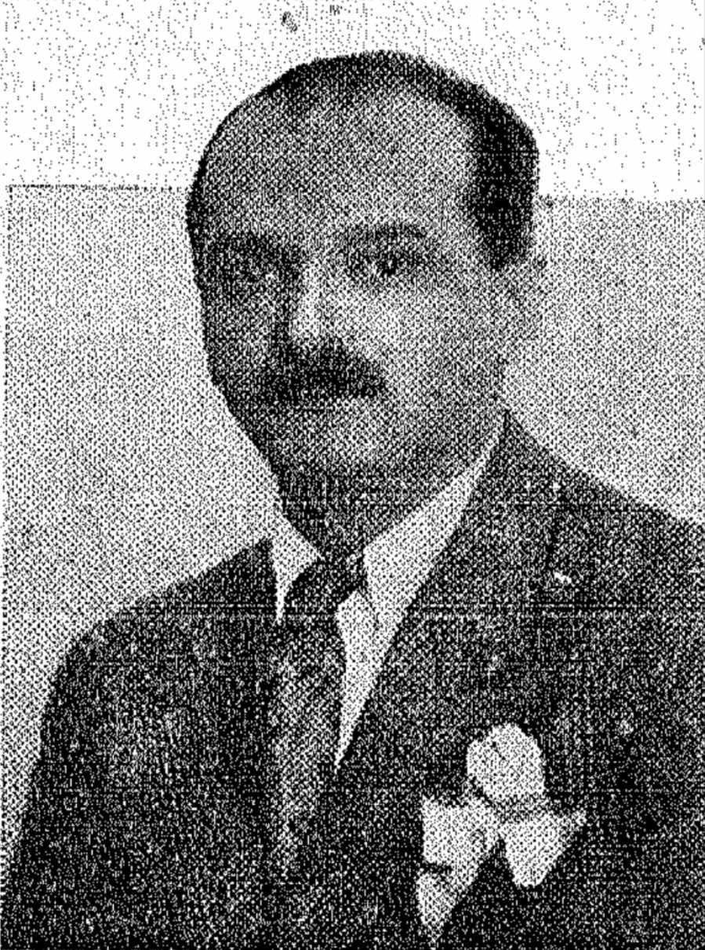
-Аферу обелоданио народни посланик Живота Милановић
-Позадина Техничке уније било привредна зависност Југославије од Немачке, маска за делатност немачког привредног предузећа ,,Дамак“ из Дрездена. Преговори Техничке уније са Титаном а. д. јануара 1937. Долазак Ериха Коха у Југославију. Кох на седници Управног одбора Техничке уније бесно иступио против чланова због информације да је Унија требала да послужи извлачењу јеврејског капитала из Немачког Рајха. Смирен након уверавања да иза тих гласина стоје загребачки покрштени Јевреји (Марић, Радан и др) који би да осујете рад Уније.
-Јавност сматрала да кампању против Техничке уније воде финансијски магнати из Загреба Станко Шврљуга, бивши министар финансија, Еуген Радован и др Н. Блис, заступник ,,Опела“, ,,Мана“ и ,,Боша“. Данић стао на пут Радовановом плану о отварању азотаре потребне за њихову фабрику експлозива ,,Титан а. д.“ Представници ,,Титана“ преговарали са ,,Индастријал Кемикал Чраст“ о оснивању фабрике
-За Техничку унију било вотирано 35.000.000 марака (око 500.000.000 динара) кредита само за подизање рударства
-Јуранић саопштио да су немачки интересенти обезбедили 500.000 марака и да ће се у Загребу основати велике пропагандистичке новине привредног карактера које ће повести рат портив јеврејског капитала у Хрватској

Slide 8
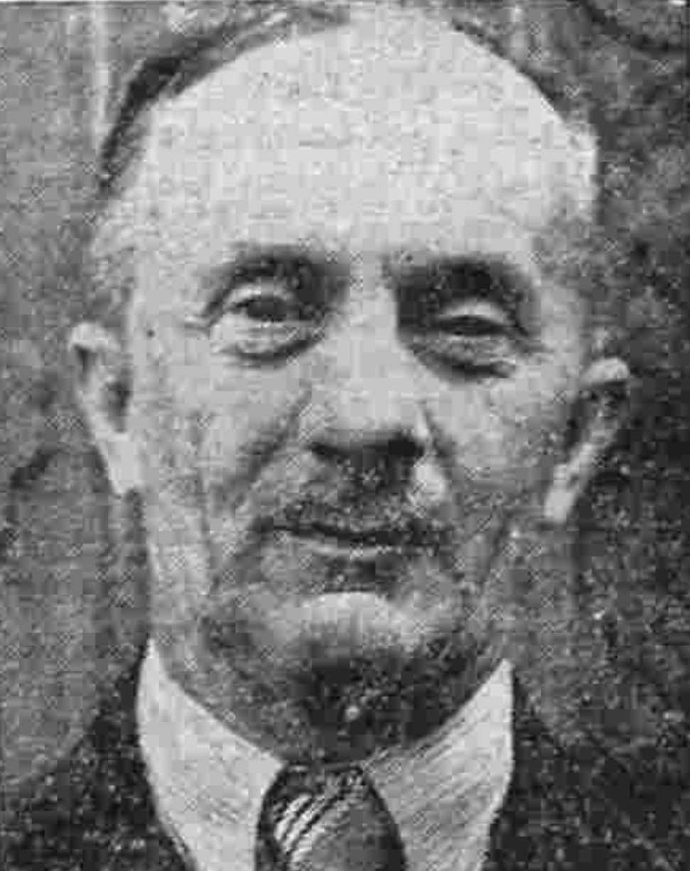
-Већеслав Вилдер (1878-1961), оснивач Напредне странке 1904. године у чланку у ,,Новој ријечи“ изјављује да је Дијамантштајну успело да упропасти смедеревског Катона
-Ционистичко-ревизионистичка организација ,,Владимир Жаботински“ пориче Данићево чланство у њој и ограђује се од њега. Др Мандл, члан и бивши секретар ове организације иступио из воћарског савеза у којем је био управник неколико месеци раније осетивши антисемитска струјања, те нема никакве везе са Афером
-Чланови филијале у Београду: генерални директор ,,Југохолдинг а. д.“ Хајнхолд, адвокат Чеда Мијатовић, директор биоскопа и чиновник Фриц Кронштајн (негирао икакву везу са Унијом и било којим од особа филијале)

Slide 9
ПРИВАТНИ ЖИВОТ
-Три пута поднесена тужба за утаје и превару против Данића, једном му суђено због преваре при Среском суду у Загребу, осуђен на казну од 350 динара по делу увреде части
-Чиновник и књиговођа код разних осигуравајућих друштава, 16 месеци радио у загребачкој општини, од 1927. послује на немачком тржишту и са немачким партнерима
-Власник фирме ,,Данић и Бергман“ за административну реорганизацију књиговодства у предузећима са седиштем најпре у Београду, потом у Загребу, чији је пословођа био Данићев пријатељ Драган Ленауер, порески чиновник. У јесен 1932. фирма ликвидирана а Данић се повукао и започео продају машина за административно пословање. Исте године Данић поверио Ленауеру идеју о оснивању Техничке уније
-Љотић ступио у контакт с Данићем крајем 1935, посредовао преко фирме др Буратовића у набавци уређаја за фабрику шећера, посао нереализован, оштећен за преко 70.000 динара путних трошкова
-Од 1. јула 1936. постављен за заступника за спољне послове при Земаљском савезу воћарских и виноградарских задруга у Београду, почетком децембра прекид ангажмана

Slide 10
ШАБАТ ШАЛОМ
ХВАЛА НА ПАЖЊИ
milos_damjanovic@yahoo.com

